Slide 1
ОПП – лекција 3
Проф. др Мирјана Мисита

Slide 2
Основни ресурси у предузећу
Машински
Материјални
Кадровски
Финансијски
Технологија, и др.

Slide 3
Машински ресурси
Број и структура машина у предузећу,
Старост машина,
Капацитет машина (технички, експлоатациони, стварни).
Технички капацитет машине
Идеални технички капацитет – Cmi (подразумева континуирани рад машине 0–24)
Реални технички капацитет – Cmt (подразумева фонд машинских часова у коме је машина у стању да производи, тј. календарски фонд часова умањен за онај број часова који је неопходан за ослобађање машине за нормалан рад, производњу), односно:
Cmt =365*24-t MČ/god
где је t – пројектован укупан број часова годишње за одржавање нормалне радне способности.

Slide 4
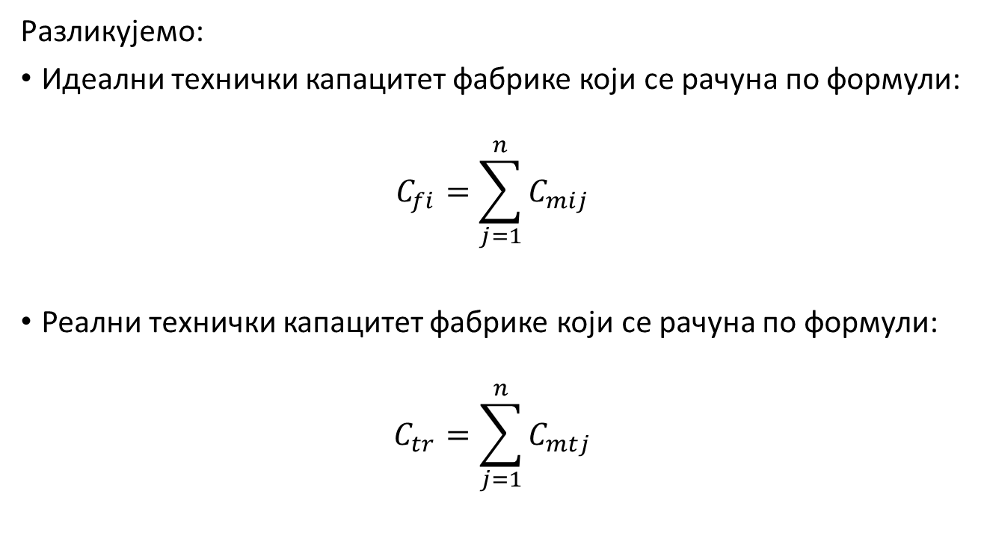
Технички капацитет фабрике
Разликујемо:
Идеални технички капацитет фабрике који се рачуна по формули:
$$C_{fi}=\sum_{j=1}^{n}{C_{mij}}$$
Реални технички капацитет фабрике који се рачуна по формули:
$$C_{tr}=\sum_{j=1}^{n}{C_{mtj}}$$

Slide 5
Експлоатациони капацитет машине
Прорачун пројектованог експлоатационог капацитета машине Cme рачуна се са следећим претпоставкама у погледу пројектованог смањења реалног техничког капацитета и то:
Пројектован број радних смена
Пројектован број нерадних дана (празници, недеље, суботе и сл.)
Пројектовани обавезни прекиди (получасовни одмори у току радног дана) и др.
Нпр.
Cme = Cmt –N*24-P*24-R*1,5
Cme = Cmt – (N+P)*24-R*1,5
Cmt – реални технички капацитет машине у MČ
N – број нерадних дана
P – број празничних дана
R – број радних дана (1,5 h је време 3 паузе у току радног дана за три радна смене)
Стварни капацитет машине Cms добија се када се Cme умањи за време због реалних ограничења и непредвиђених утицајних чинилаца због који се Cme не остварује.

Slide 6
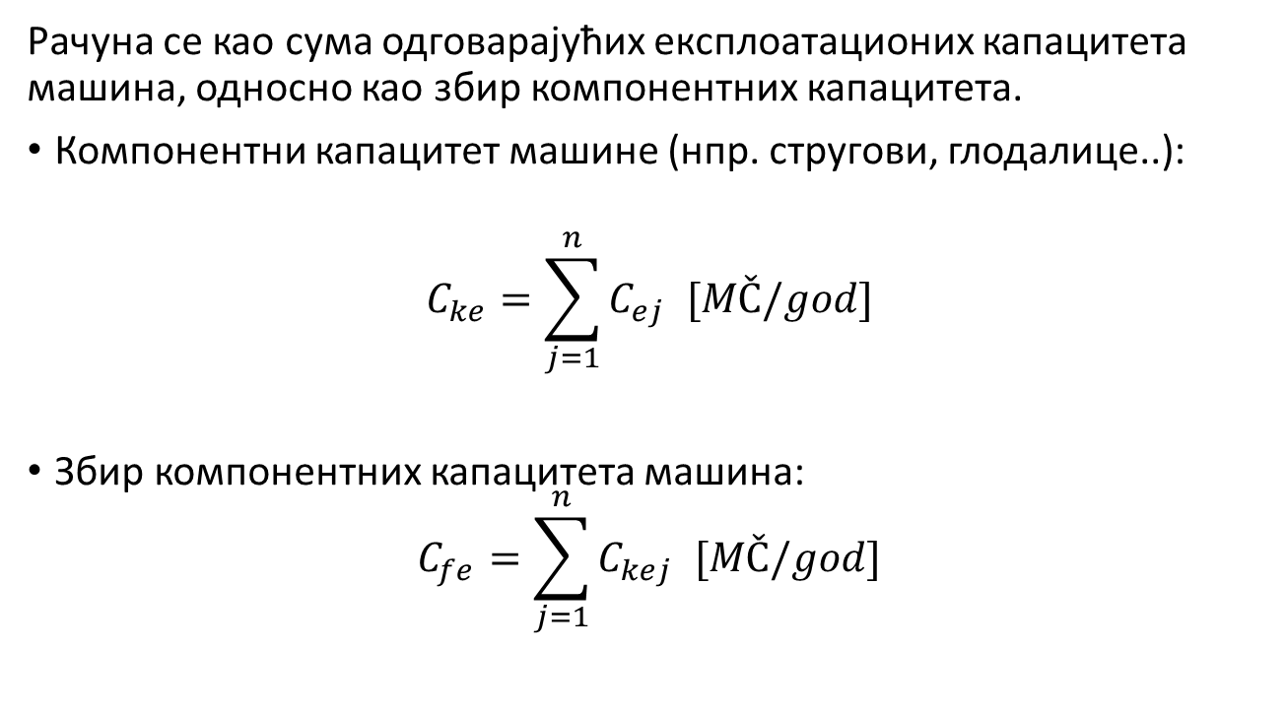
Експлоатациони капацитет фабрике
Рачуна се као сума одговарајућих експлоатационих капацитета машина, односно као збир компонентних капацитета.
Компонентни капацитет машине (нпр. стругови, глодалице..):
$$C_{ke}=\sum_{j=1}^{n}{C_{ej} [MČ/god]}$$
Збир компонентних капацитета машина:
$$C_{fe}=\sum_{j=1}^{n}{C_{kej} [MČ/god]}$$

Slide 7

Степен искоришћења машинског капацитета
Технички степен искоришћења машинских капацитета:
$η_{mt}=\frac{C_{me}}{C_{mt}}∙$100%
Експлоатациони степен искоришћења машинских капацитета:
$η_{me}=\frac{C_{ms}}{C_{me}}∙$100%

Slide 8
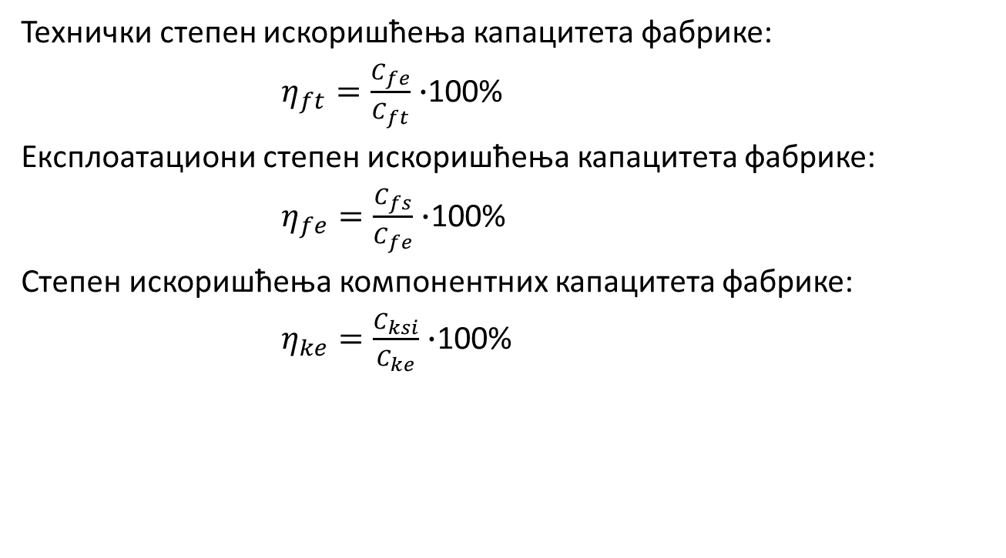
Степен искоришћења капацитета фабрике
Технички степен искоришћења капацитета фабрике:
$η_{ft}=\frac{C_{fe}}{C_{ft}}∙$100%
Експлоатациони степен искоришћења капацитета фабрике:
$η_{fe}=\frac{C_{fs}}{C_{fe}}∙$100%
Степен искоришћења компонентних капацитета фабрике:
$η_{ke}=\frac{C_{ksi}}{C_{ke}}∙$100%

Slide 9
Кадровски ресурси
Структура кадровских ресурса по квалификацијама,
Старосна структура кадровских ресурса,
Расположиви фонд радног времена по раднику,
Нормативи радника, и др.
Фонд радног времена радника i-те категорије рачуна се:
Fi=(365-G-Pr-N)*(8-P)*k
Односно, 365 дана се умањи за нерадне дане, државне празнике, годишњи одмор, а затим се ти радни дани помноже са 8 сати рада (једна смена) минус време паузе и све се то помножи са коригујућим фактором који се односи на умањење радног фонда услед боловања или сличних непредвиђених околности.

Slide 10
Материјални ресурси
Односи се на количине материјала по врстама који се налазе на залихама.
Материјални ресурси планирају се у односу на производни програм тако да буде обезбеђена одговарајућа:
количина материјала,
захтевног квалитета материјала,
у предвиђено време,
што је могуће нижим трошковима набављеног материјала.

Slide 11
Производни програм
Производни програм представља план предузећа у погледу структуре производа које ће предузеће да производи у наредној календарској години, пројектовани профит и пратеће активности.
Производни програм садржи:
количину производа по врстама,
трошкове и приход,
динамичку разраду по кварталима (или месецима) и
обим и структуру осталих делатности.
Детерминанте производног програма могу бити спољашње (економска политика, тржиште, увозно-извозни режим итд.) и унутрашње (производни капацитети, пословни простор, финансијска средства и кадрови).

Slide 12
Производни циклус
Производни циклус је низ производних корака кроз који производ или услуга пролази од свог планирања до испоруке купцу. Укључује кораке дизајна производа, планирања производње, набавке сировина, производње, контроле квалитета, паковања и дистрибуције.

Slide 13
Један производ, линеарни распоред операција. Време трајања PC:
A
B
C
Један производ, паралелни распоред операција. Време трајања PC:
A
B
C

Slide 14
Кораци у производном циклусу
I korak
II korak
III korak
На слици су дати уобичајени кораци у производном циклусу предузећа.
Projektovanje
Planiranje
Nabavka
IV korak
V korak
Isporuka sirovina, komponentii, usluga
Proizvodnja
VI korak
VII korak
Kontrola kvaliteta
Pakovanje
VIII korak
IX korak
Distribucija
Korisnički servis

Slide 15
Временско трајање производног циклуса
Код линеарног редоследа производње, трајање производног циклуса рачуна се по формули:
Tₗ – време израде једне серије код линеарног редоследа операција
Q – број комада производа у серији
Qₜ – један производ у серији
tₖ – време трајања технолошких операција за један производ
tq – време губитака између две технолошке операције
1, 2, ..., n – број различитих врста операција

Slide 16
Ако нема губитака:
Односно
- време трајања i-те операције

Slide 17
Линијски начин организације тока редоследа операција
Пример: предузеће треба да произведе 3 производа, 4 операције трајања: 4, 6, 2 и 7 минута.
T=3(4+6+2+4)+1*0=3*16=48
T=48
4
2
6
4

Slide 18
Паралелни начин организације тока редоследа операција
Код паралелног редоследа операција, трајање производног циклуса рачуна се по формули:
- Време трајања најдуже технолошке операције за једну јединицу производа

Slide 19
Паралелни начин организације тока редоследа операција
T_{p}
4
6
4

Slide 20
Комбиновани начин организације тока редоследа операција
Kod kombinovanog rasporeda, trajanje proizvodnog ciklusa računa se kao kod paralelnog rasporeda plus razlike koje nastaju kada se sa manjih operacija pređe na veće:
- razlike kada sa manjih operacija pređe na veće
Ove razlike se racunaju po sledećoj formuli, gde suTdjoperacije sa dužim trajanjem koje dolaze posle kraćih, a Tmj operacije sa kraćim trajanjem koje dolaze posle dužih.

Slide 21
Комбиновани начин организације тока редоследа операција
T_{p}
4
6
4

Slide 22
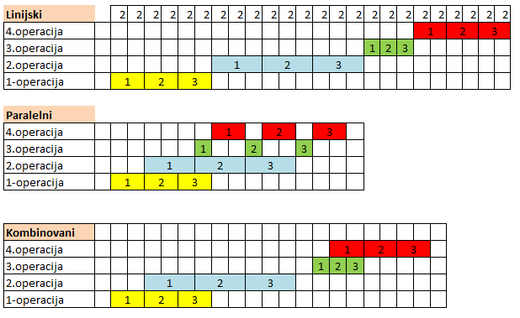
Линеарни редослед: Тₗ = 48 мин Паралелни редослед: Тₚ = 28 мин Комбиновани редослед: Тₖ = 38 мин

Slide 23

Уравнотежење производних линија
Уско грло
A, 20min
A)
B, 10 min
C, 5 min
C, 5 min
B, 10 min
A, 20min
C, 5 min
B)
C, 5 min
B, 10 min
C, 5 min

Slide 24
Методе оптимизације производних процеса
С обзиром на комплексност пословно-производних система, поступак оптимизације производних процеса има више критеријума и стога га убрајамо у проблем вишекритеријумске анализе.
Кратак осврт на моделе анализе:
Kolli и др. (1992) према броју критеријума оптималности у смислу којих се тражи оптимално решење класификују методе одлучивања у две основне групе:
Једнокритеријумске методе,
Вишекритеријумске методе.

Slide 25
Једнокритеријумске методе оптимизације
Карактерише један критеријум оптималности и скуп ограничења.
Најчешће се критеријум оптималности описује аналитичком функцијом која је непрекидна и диференцијабилна на целој области дефинисаности.
Оптимално решење се налази из услова екстрема (минимума или максимума) критеријума оптималности. Међутим, развијени су и многобројни поступци помоћу којих се корак по корак долази до оптималног решења (нпр. симплекс метода код линеарног програмирања).

Slide 26
Вишекритеријумска оптимизација
Решење готово сваког проблема који егзистира у предузећу зависи од више критеријума оптималности. Стога, ови проблеми могу да се поставе као задаци вишекритеријумске оптимизације који су у литератури означени као MCDM (Multi Criteria Decision Making) проблеми.
Проблеми MCDM се међусобно врло разликују. Генерално, ови проблеми се класификују у две групе:
Вишеатрибутно доношење одлука – MADM (Multi Attribute Decision Making),
Вишециљно доношење одлука – MODM (Multi Objective Decision Making).

Slide 27
Наведена класификација MCDM проблема направљена је са аспекта начина решавања проблема.
Основна разлика између MADM и MODM проблема дефинише се на следећи начин:
MADM проблеми су постављени као проблеми избора најбоље алтернативе из скупа расположивих алтернатива, а MODM проблеми су проблеми планирања.
Ове две групе се даље диференцирају на две подгрупе. Критеријум диференцирања је начин описивања вредности променљивих које егзистирају у моделу.
Ове подгрупе су:
детерминистички модели,
недетерминистички модели.

Slide 28
Основна карактеристика MADM (вишеатрибутивно доношење одлука) проблема јесте у следећем: ови проблеми су проблеми избора и рангирања алтернатива, у смислу више атрибута, које припадају лимитираном скупу алтернатива. Вредности атрибута су детерминистичке или описане лингвистичким исказима.
Опште карактеристике MODM (вишециљно доношење одлука проблема) су:
унапред се дефинише скуп циљева који су квантификовани,
постоји унапред дефинисан скуп ограничења,
постоји процес добијања и размене информација између постављених квантификованих и/или неквантификованих циљева.

